Slide 1
PREPARATORIA
EQUIPO # 4

Slide 2
INTEGRANTES Y ASIGNATURAS:
Profesor(a) | Asignatura
María Elena Alvarado Covarrubias | Estadística y Probabilidad
Luis Antonio Díaz Cortés Álvarez | Derecho Introd. Ciencias Soc. y Económicas Probl. Soc, Pol y Econ. México
Ana Edith Ramos Ramírez | Inglés VI

Slide 3
CICLO ESCOLAR: 2018-2019
FECHA DE INICIO: Agosto 2018
FECHA DE TÉRMINO: Mayo 2019

Slide 4
PROYECTO
NOMBRE:
El Feminicidio en México

Slide 5
ÍNDICE
APARTADOS:
Reading: How to design a survey
Investigación: datos sobre el feminicidio en México en las últimas décadas.
Diseño y aplicación de encuesta de percepción.
Análisis estadístico de datos obtenidos en la investigación y en la encuesta.

Slide 6
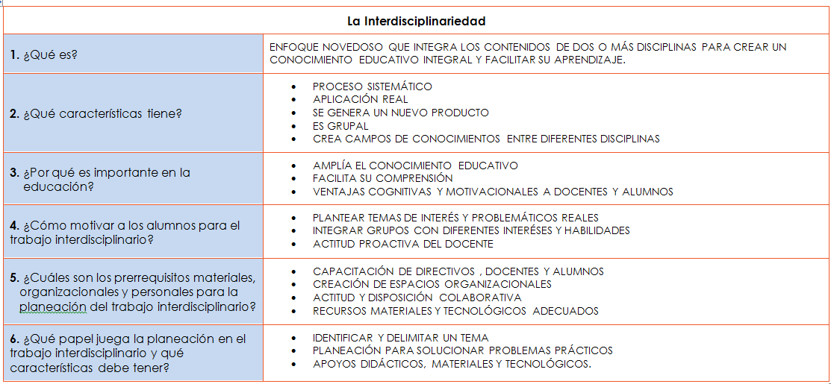
CUADRO DE ANÁLISIS DE LA INTERDISCIPLINARIEDAD Y EL APRENDIZAJE COOPERATIVO.

Slide 7
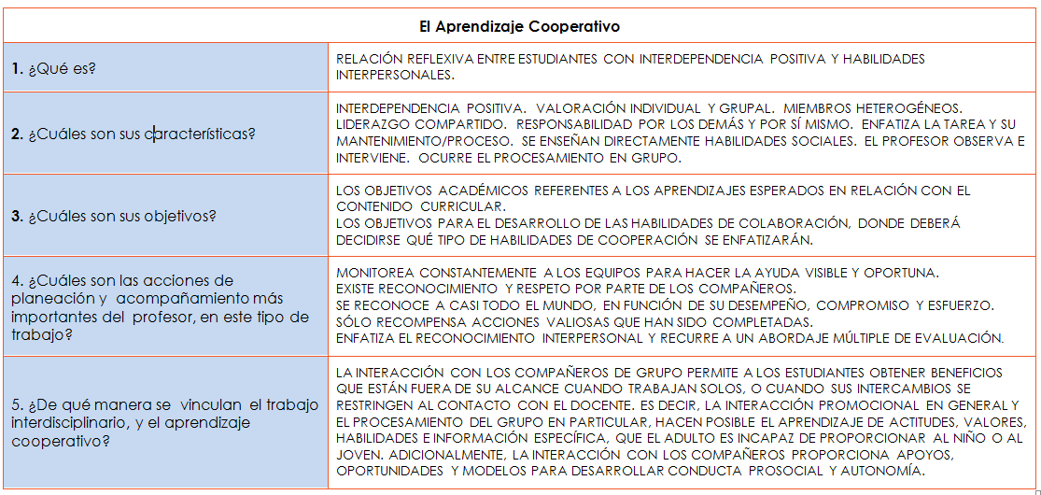
CUADRO DE ANÁLISIS DE LA INTERDISCIPLINARIEDAD Y EL APRENDIZAJE COOPERATIVO.

Slide 8
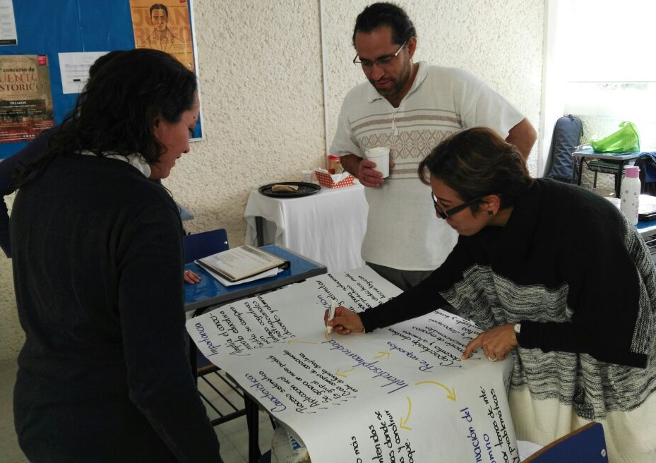
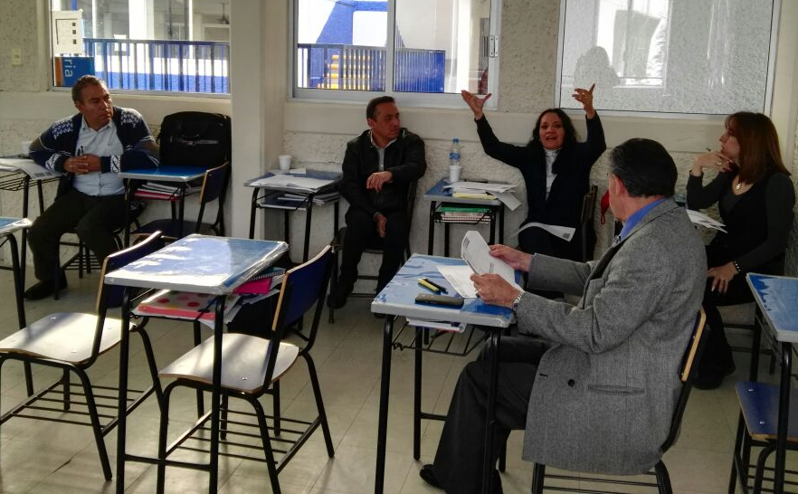
FOTOGRAFÍAS DE LA SESIÓN

Slide 9
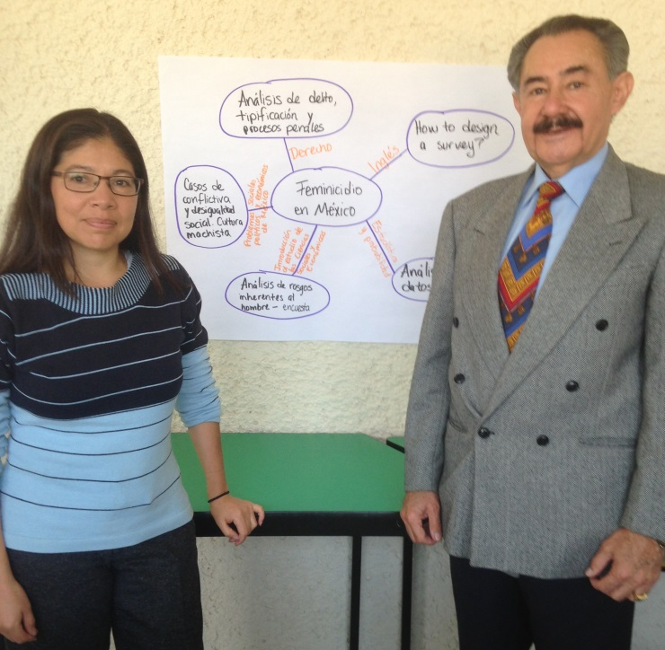
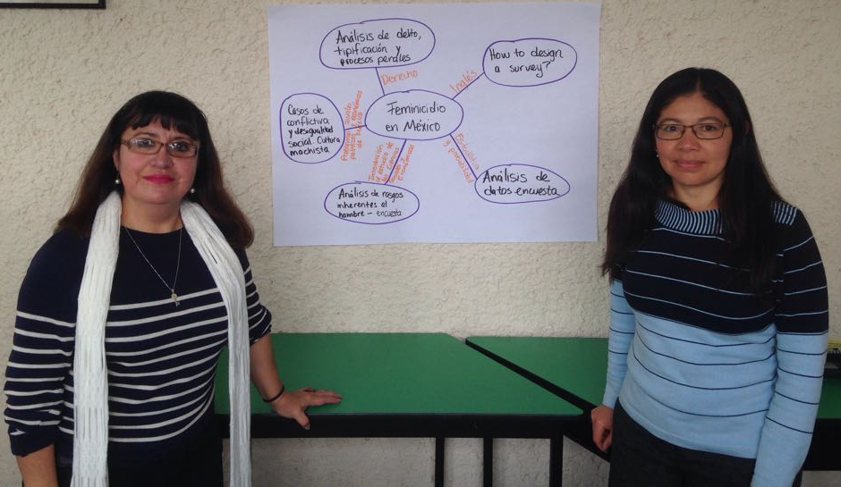
FOTOGRAFÍAS DE LA SESIÓN

Slide 10
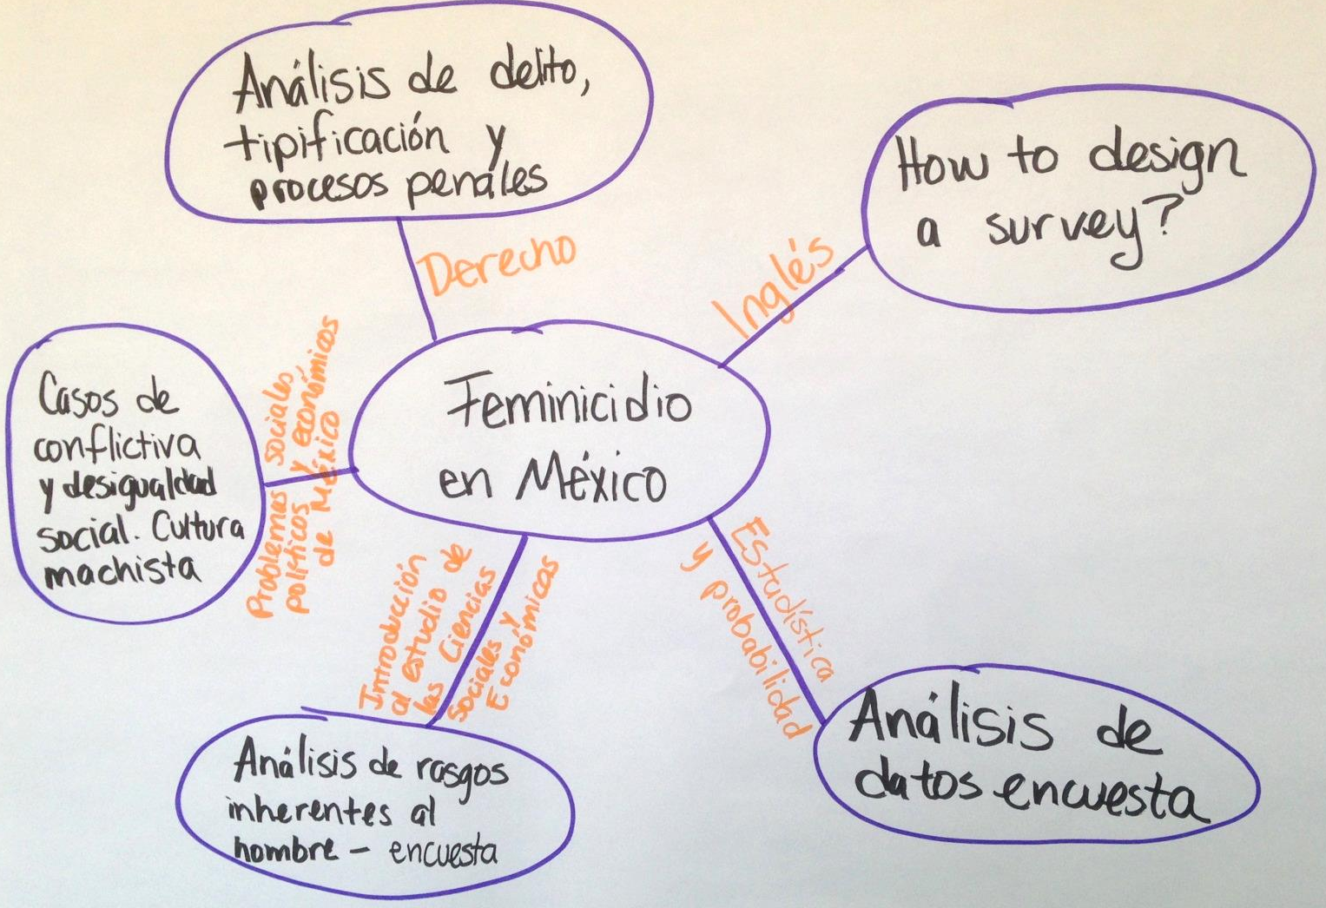
FOTOGRAFÍAS DEL ORGANIZADOR GRÁFICO

